Slide 1
Долгосрочное прогнозирование динамики урожайности лесных ягод при разных сценариях лесопользования для лесов европейской части России
Федеральное государственное бюджетное учреждение науки
Центр по проблемам экологии и продуктивности лесов
Российской академии наук
Выполнила аспирантка 4-го года обучения
Колычева Анна Александровна
Руководитель
д. б. н. Чумаченко Сергей Иванович
Москва, 14 мая 2021 г.

Slide 2
Актуальность
Заготовка древесины
Секвестрирование углерода
Регулирование водного стока
Рекреация
Заготовка пищевой продукции
Основные принципы устойчивого ведения лесного хозяйства – одновременное использование нескольких экосистемных услуг на одном участке и баланс между ними (Millennium..., 2005; Wolfslehner et al. 2019; Pohjanmies et al. 2021). Поиск оптимального совмещения обеспечивающих услуг: заготовка древесины и лесных ягод обсуждается на мировом уровне (Курлович и др., 2015; Sheppard et al., 2020).
Прогнозы возможных синергии и компромиссов в динамике на длительный период возможны только с применением методов математического моделирования из-за специфичности роста и развития древостоя.
В настоящее время на территории России учет ягодников при таксации не проводится на должном уровне. Используя имитационное моделирование можно рассчитать общий потенциал объекта, ягодоносные площади, пригодные для промышленной заготовки
Имитационное моделирование позволят рассмотреть различные способы ведения лесного хозяйства и выявить наиболее благоприятные способы ведения хозяйства для совместной заготовки древесины и ягод.
Лесной участок

Slide 3
Мировой уровень
Название модели | Моделируемый ресурс | Входные параметры | Год | Моделируемый показатель
Модель урожая черники / Модель урожая брусники (Ihalainen et al.,2003,2005) | Черника Брусника | Возраст, ТЛУ | 2003 | Урожайность
Симулятор лесонасаждений MOTTI (Hynynen 2003, 2005) | Черника | Возраст, ТЛУ, тип почвы | 2005 | Урожайность
Модель проективного покрытия черники / Модель урожая черники (Miina et al., 2009, 2010) | Черника | Возраст, ТЛУ, Минеральные почвы | 2009 | Площадь проективного покрытия, урожайность
Модель проективного покрытия брусники / Модель урожайности брусники (Turtiainen et al., 2005, 2013) | Брусника | Возраст, бонитет, ТЛУ, Высота Площадь проективного покрытия, средняя эффективная температура | 2014 | Площадь проективного покрытия, Урожайность
Модель проективного покрытия черники / Модель урожая черники (Turtiainen et al.,2016) | Черника | Возраст, бонитет, ТЛУ, Высота Площадь проективного покрытия, средняя эффективная температура | 2016 | Площадь проективного покрытия Урожайность
Модель охвата урожайности Vaccinium myrtillus (Coudun, Gegout, 2007) | Черника | Возраст, состав насаждения, солнечная радиация, температура, осадки, тип и влажность почвы | 2007 | Урожайность

Slide 4
Подходы, используемые в России
ТАКСАЦИОННЫЙ СПРАВОЧНИК ПО ЛЕСНЫМ РЕСУРСАМ РОССИИ (за исключением древесины) / Л. Е. Курлович, В. Н. Косицын – Пушкино : ВНИИЛМ, 2018
Урожайность ягод
ТЛУ
Категория земель
Древостой/
Вырубка
Преобладающая порода
Возраст
Полнота
Недостатки:
Отсутствие правил для смешанных и многоярусных насаждений;
Работают в насаждениях без подроста или с редким;
Трудно отследить динамику урожайности и смену ресурсов.

Slide 5
Цель: Эколого-экономическая оценка лесных ягодников при различных сценариях ведения лесного хозяйства на долгосрочный период методами имитационного моделирования.
Объект исследования: лесные насаждения европейской части России.
Предмет исследования: пищевые ресурсы леса (лесные ягоды).
Научная новизна: впервые представлен комплексный анализ потенциального объема и урожайности лесных ягод в европейской части территории России при различных сценариях ведения лесного хозяйства
Практическая значимость: Модельный подход может быть применен для прогноза урожайности лесных ягод на территории европейской части России при выборе сценария ведения лесного хозяйства на долгосрочную перспективу.

Slide 6
Задачи
Анализ состояния вопроса;
Разработка блока расчета урожайности лесных ягод с учетом освещенности на уровне напочвенного покрова;
Верификация данных об урожайности;
Моделирование динамики урожайности ягод при различных сценариях ведения лесного хозяйства на модельных участках;
Экономическая оценка ягодников в зависимости от особенностей лесных участков.

Slide 7
FORRUS-S
Блок имитационного моделирования
Входные данные
Блок сервисных программ
Таксационные описания
Модель «Естественное развитие»
ГИС
Справочные базы данных
Параметры способов ведения лесного хозяйства
( сценарии)
Модель «Экзогенное воздействие»
Вспомогательные программы
Блок «Пищевые ресурсы»
Выходные данные
Базы данных
Графики
Карты

Slide 8
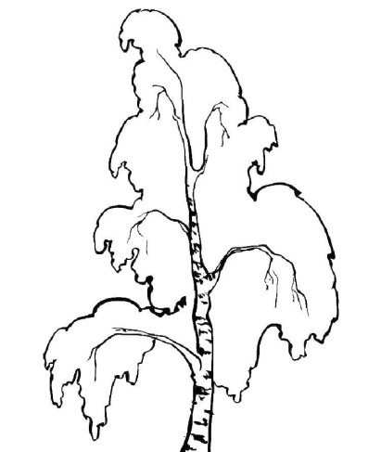
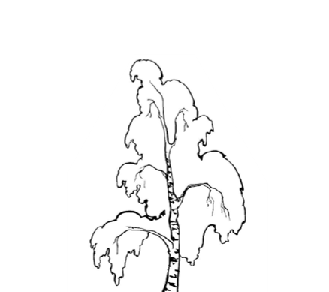
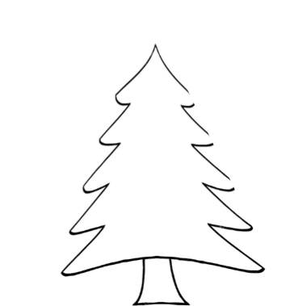
Преимущества используемого подхода
Используемый подход
1 этап : расчет урожайности в чистых ельниках
Используемые данные по урожайности ресурсов
Освещенность на уровне напочвенного покрова с учетом подроста подлеска
Альтернативные данные по урожайности ресурсов
2 этап : расчет урожайности в чистых березняках
Справочные базы:
для чистых насаждений, без подлеска + Таксационные данные
3 этап: расчет урожайности на участок,
пропорционально доле участия каждой породы
по запасу
6Е4Б + подлесок

Slide 9
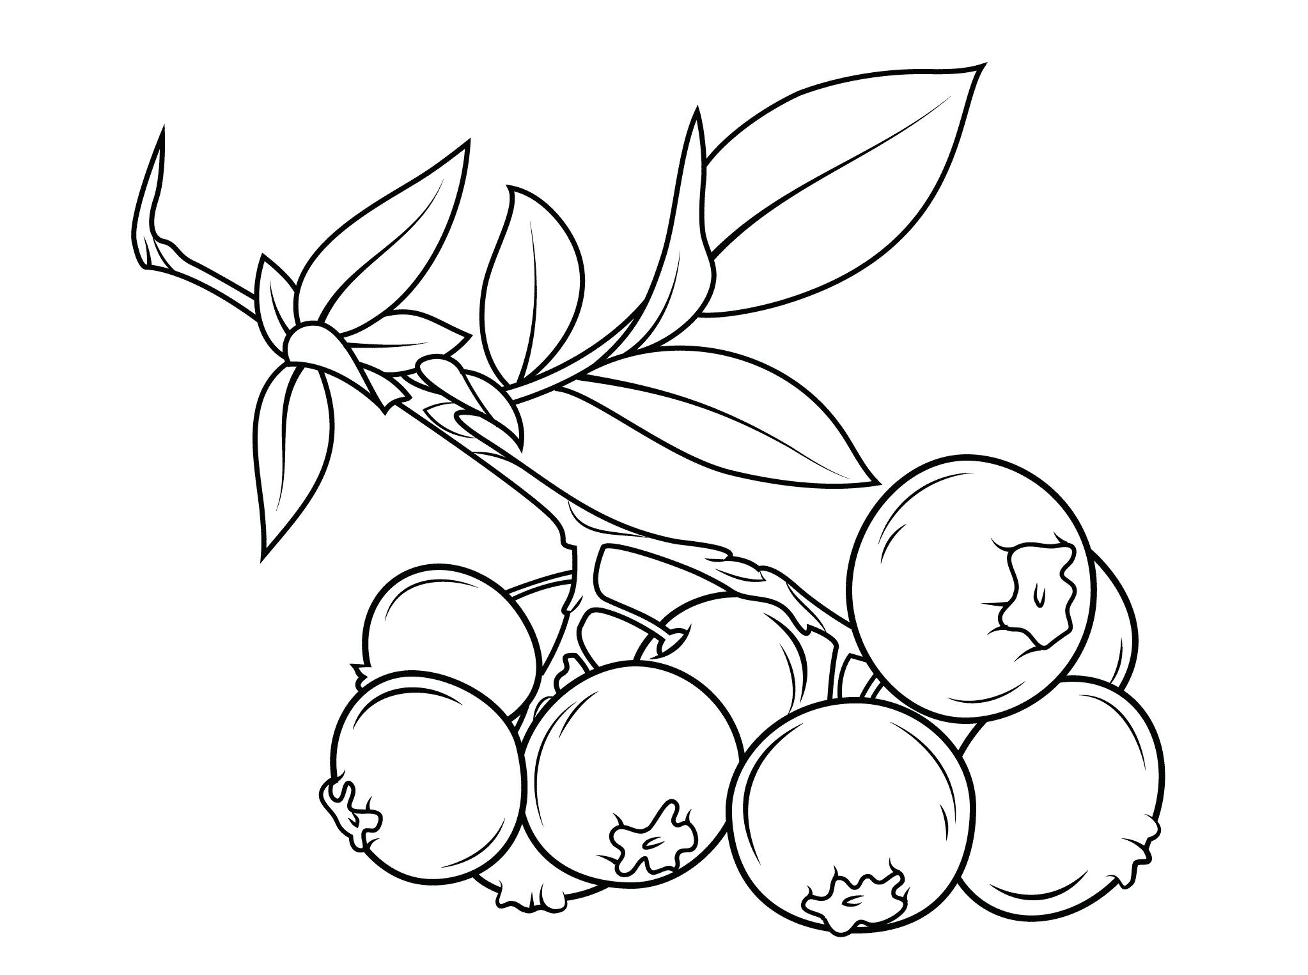
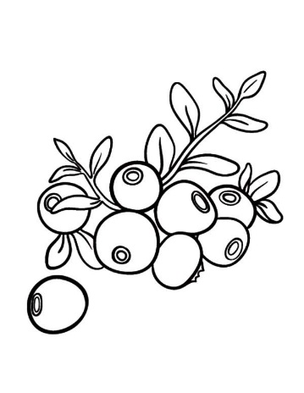
Условия для получения производственной продуктивности ягод
Естественное развитие
Выборочные рубки
Сплошные
рубки
ТЛУ | Возраст | Полнота | Порода
А3 А4 В3 В4 С3 | >50 | 0.6 -0.8 | С Е Б
А2 А3 А4 В2 В3 В4 В5 | >40 | 0.3 - 0.4 | С Е Б
А3 В3 В4 С3 | - | Открытые места | С Е Б
ТС
5-7 лет
ВС
ТС
ВС
Черника
?
40 – 50 лет
2-3 года
Брусника
ТС
ВС
ТС
ВС
5-7 лет
30 – 40 лет
?
6-8 лет
?
Малина
ТС
6-8 лет
Landolt, 1977; Цыганов, 1983; Телишевский, 1986
ТС - Текущее состояние, ВС - Восстановленное состояние

Slide 10
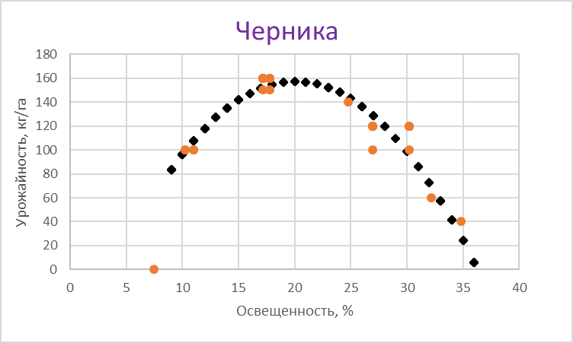
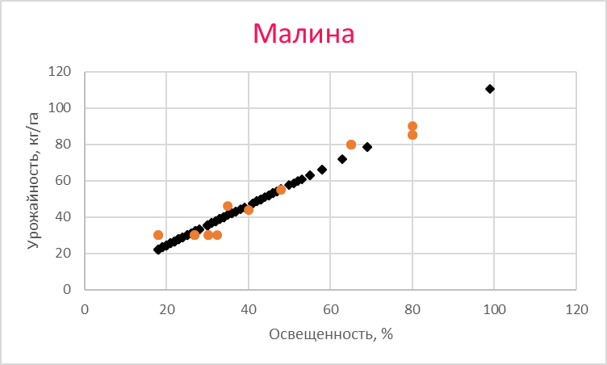
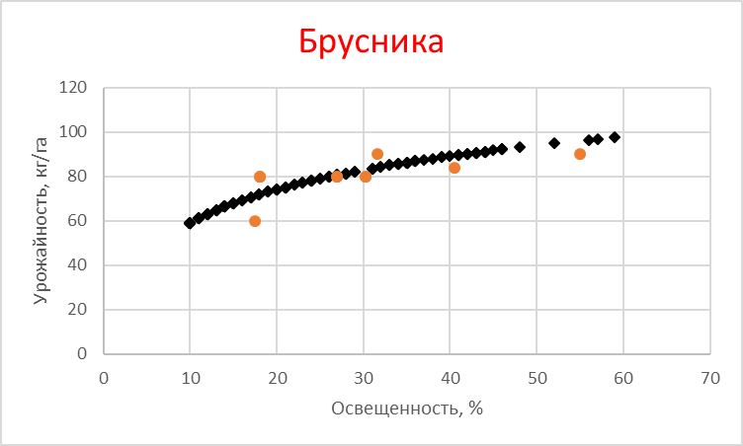
Регрессионная зависимость урожайности ягод от освещенности
А3,В3,С3
Y = -0.6*FAR0²+24.12*FAR0-85
R² = 0,8123
В2,С2
Y = -0.9*FAR0²+41.5*FAR0-296
R² = 0,8421
А4, В4
Y=-0.3*FAR0²+16.5 FAR0-68,9
R² = 0,772
А2,А3
Y = 0.8*FAR0+12.3
R² = 0,8378
В2,В3,В4
Y = 1.1*FAR0+2.5
R² = 0,9563
С3,С4
Y = 0.5*FAR0+97.8
R² = 0,9323
Д2,Д3,Д4
Y = 0.5*FAR0+105.5
R² = 0,792
А2, В2
Y= 16.3*ln(FAR0) - 14.3
R² = 0,8869
А3
Y = 27.1*ln(FAR0) – 49
R² = 0,7603
В3,С3
Y = -21.7*ln(FAR0) + 9.1
R² = 0,7259
где Y – урожайность лесных ягод

Slide 11
Объекты
Объект | Зона | Площадь, га | Состав | Возраст | Полнота
Модельные объекты
Московская область Данковское лесничество | Хвойно-широколиственных | 6837 | 6Б2Е1С1ОС+Д+ЛП | 53 | 0.73
Нижегородская область Серая лошадь |  | 8238 | 5С3Б1ОС1Е+Д+ЛП | 58 | 0.68
Ленинградская Тихвинское лесничество (часть) | Южная тайга | 25129 | 4C3Е2Б1ОС+ОЛС | 65 | 0.65
Республика Карелия Водосбор р.Маньга | Средняя тайга | 16775 | 5Б3Е2С+ОС | 61 | 0.69
Э
Экспериментальные точки
Брянская область «Брянский лес» | Хвойно-широколиственных
Московская область Приоксско-Террасный заповедник
Республика Карелия Пробные площади | Средняя тайга
Э
Э

Slide 12
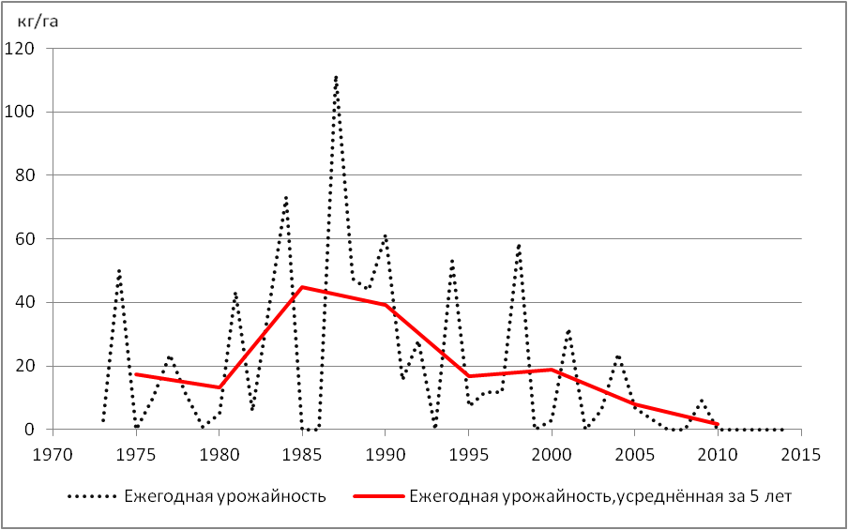
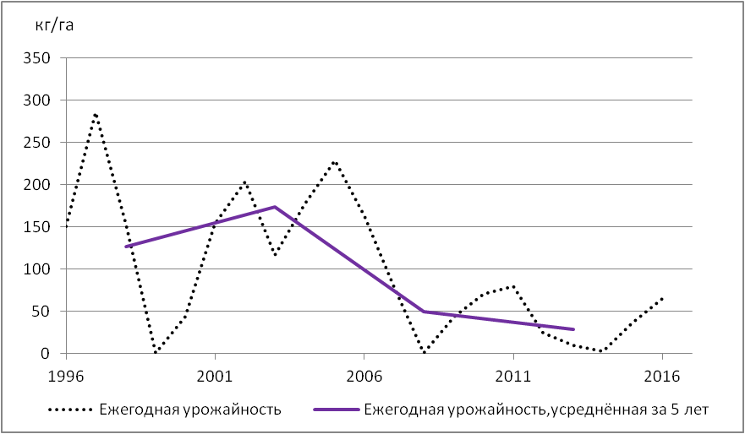
Проверка урожайности ягодников
ПП заповедника «Брянский лес» - черника
ПП Приокско-Террасного заповедника - брусника
 | 1982 | 2000 | 2015
Формула | 6С2Е2Б | 6С2Е2Б | 7С1Е2Б
Диаметр | 35 | 40 | 44
Высота | 26 | 30 | 31
Возраст | 80 | 100 | 110
Бонитет | 1 | 1 | 1
ТЛУ | В3 | В3 | В3
Полнота | 0,6 | 0,7 | 0,7
Подрост |  | 10Е | 10Е
Высота |  |  | 3
Возраст |  |  | 25
Кол-во |  |  | 0,5
Подлесок |  | средний | средний
 | 1993 | 2006
Формула | 10С+Б | 9С1Б
Диаметр | 24 | 28
Высота | 21 | 24
Возраст | 65 | 80
Бонитет | 1 | 1
ТЛУ | А2 | А2
Полнота | 0,7 | 0,7
Подрост |  | 6Д4Б
Высота |  | 3
Возраст |  | 20
Кол-во |  | 0,5

Slide 13
Экспериментальные лесохозяйственные сценарии
Моделируемые лесохозяйственные мероприятия | Лесохозяйственные сценарии
 | Естественное развитие | Сплошные рубки | Выборочные рубки | Сплошные и выборочные рубки
Рубки спелых и перестойных лесных насаждений | Не проводятся | Сплошные рубки на всей территории объекта | Выборочные рубки на всей территории объекта | Сплошные рубки в эксплуатационных лесах и выборочные в защитных
Лесовосстановление | Естественное зарастание | Лесные культуры сосны и ели на 100% вырубок, агроуход, подготовка почвы | Естественное зарастание | Лесные культуры сосны и ели на 100% вырубок, агроуход, подготовка почвы
Рубки ухода | Не проводятся | В соответствии с действующим законодательством: осветление, прочистка, прореживание, проходная рубка
Уборка порубочных остатков, валежа и сухостоя | Не проводятся | Убираются с лесосеки

Slide 14
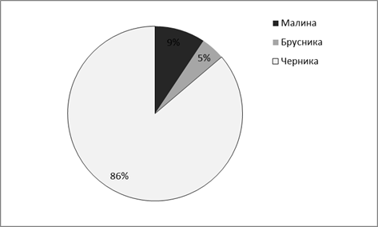
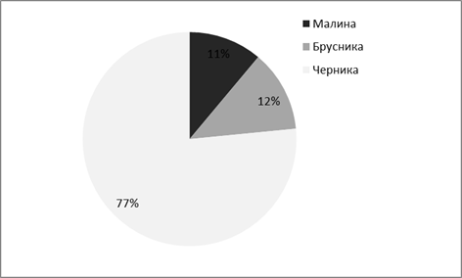
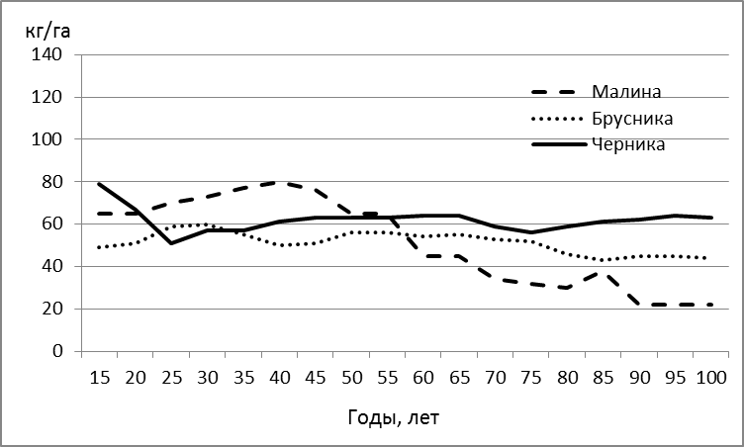
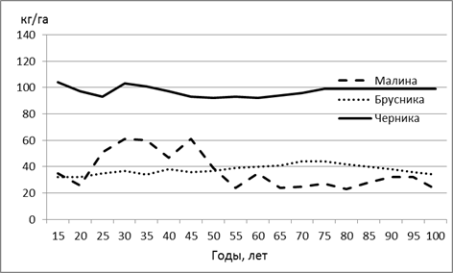
Объект Данки
Средняя урожайность ягодоносных выделов
Естественное развитие
Объект
Маньга
13%
50%
Ягодоносная
площадь
Ягодоносная
площадь

Slide 15
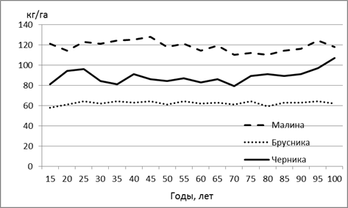
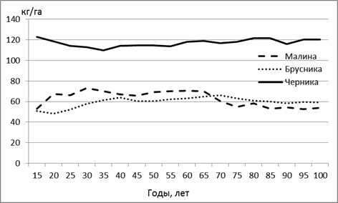
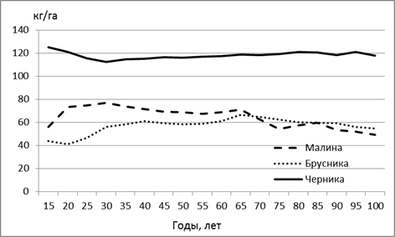
Объект Данки
Средняя урожайность ягодоносных выделов
Выборочные рубки
Сплошные рубки
Объект
Маньга

Slide 16
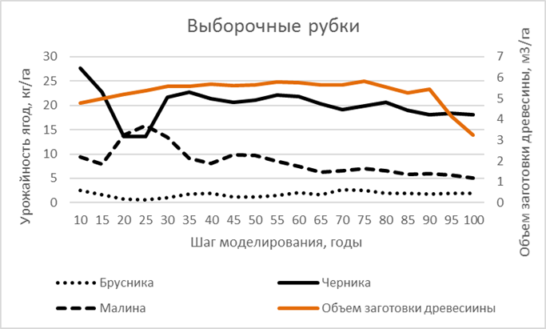
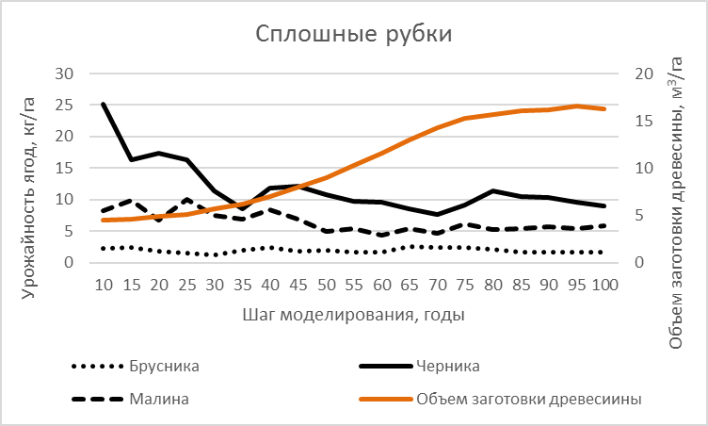
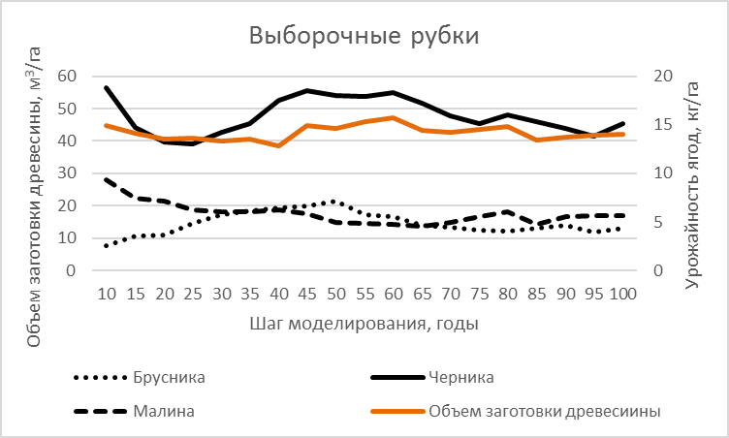
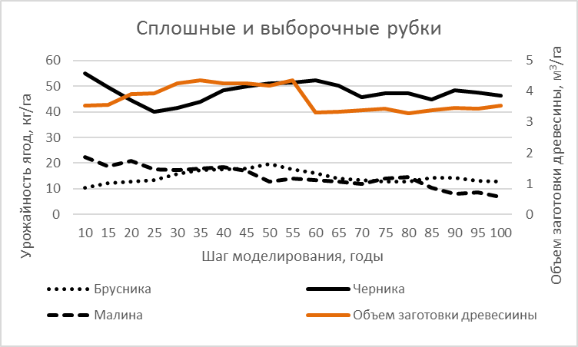
Объект Данки
Синергия и конфликты при рубках и заготовке ягод
Данные приведены к общей площади лесничеств
Данки, выборочные рубки
Малина | -0,122
Брусника | -0,235
Черника | 0,228
Данки, сплошные рубки
Малина | -0,694
Брусника | -0,045
Черника | -0,579
Маньга, выборочные
Малина | 0,141
Брусника | 0,223
Черника | -0,116
Маньга, выборочные и сплошные рубки
Малина, кг | -0,027
Брусника, кг | 0,685
Черника, кг | -0,144
Объект Маньга
Урожайность ягод, кг/га
Объем заготовки древесины, м 3/га
При выборочных рубках можно достичь синергии между обеспечением древесиной и сбором ягод;
Найден объем сплошных рубок 6 - 10 м3/га, который не ведет к деградации ягодников

Slide 17
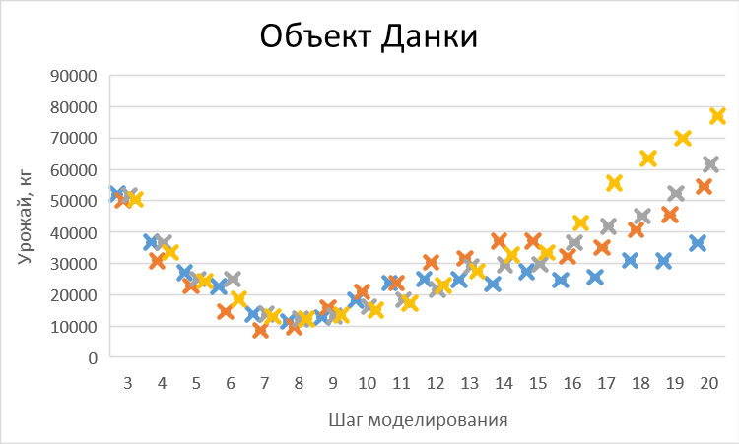
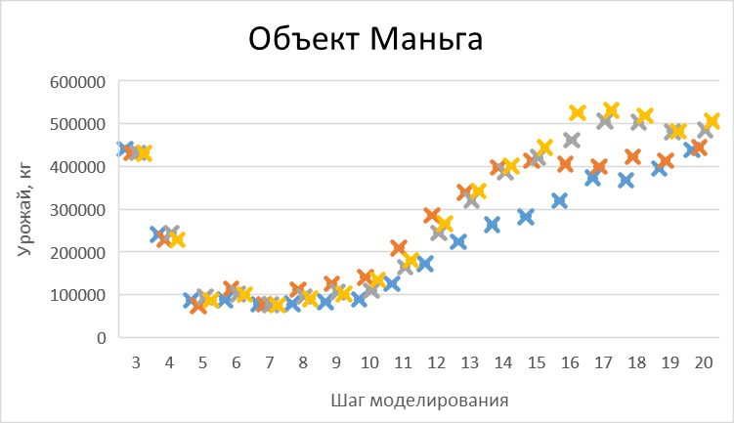
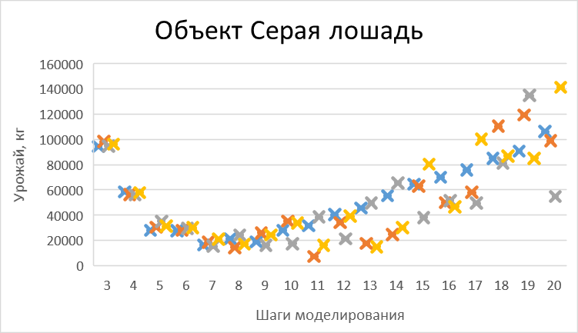
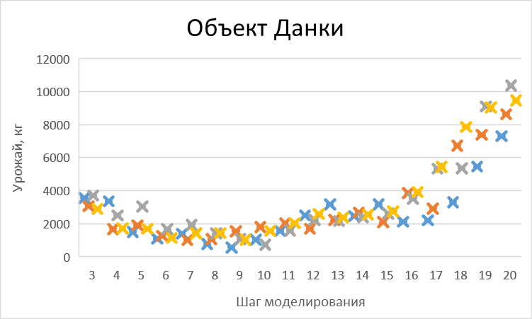
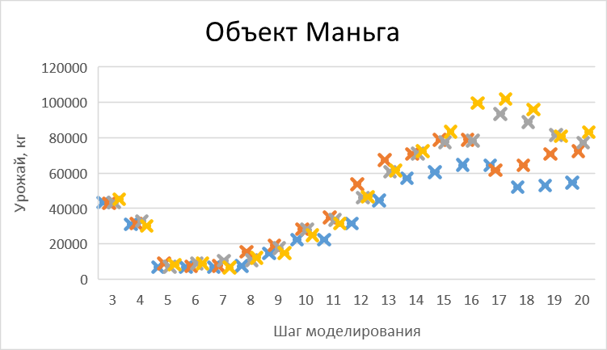
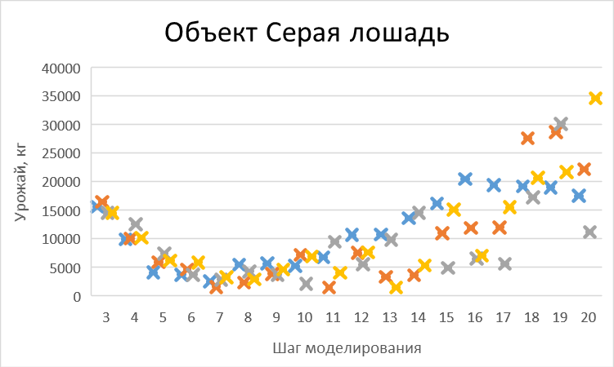
Влияние климата на продуктивность ягод при естественном развитие
Черника
Сценарии основаны на прогнозах 5-го оценочного доклада МГЭИК
Брусника

Slide 18
Подбор участков для промышленной заготовки ягод:
Отдаленность от сел, деревень, автомагистралей больше 2 км; от городов и поселков районного значения - 5 км; от границ городов областного значения - 50 км.
От дорог не более чем на 5 км. При отсутствии дорог и путей к ним, они могут подбираться лишь в случае, если строительство их намечено в ближайшие 5 лет.
Площадь выделов более 3 га. Либо несколько примыкающих общей площадью более 3 га.
Минимальное значение среднемноголетней урожайности ягодников, включаемых в участки для промысловых заготовок дикорастущих ягод, должно составлять не менее 50 кг/га.

Slide 19
Оцифровка дорожно-тропиночной сети и населенных пунктов
Территория пригодная для промышленной заготовки ягод
Выдела, удаленностью более 5 км от дороги
Выдела, удаленностью менее 2 км от населенных пунктов

Slide 20
Ягодоносные площади 1066 га
Участки для промышленной заготовки ягод
679 га
Условные обозначения
Населенные пункты
Дороги для проезда легковых автомобилей
Ягодоносные выдела
Выдела зоны
промышленной
заготовки

Slide 21
Нормы сбора брусники и черники совком при различной урожайности (Чупров, 1982)
Для промышленного сбора
Черники 7,77 т/год – норматив 520 чел.дней
Брусники 1,41 т/год - 90 чел.дней
Малины 2,58 т т/год 360 чел.дней
Для местного населения
Черники 1,8 т/год
Брусники 0,047 т/год
Малины 0,7 т/год
1,5млн
0,4млн
0,3 млн
0,009
млн
0,1млн
0,5 млн

Slide 22
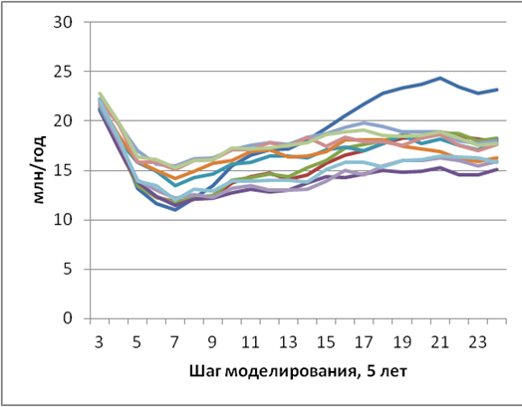
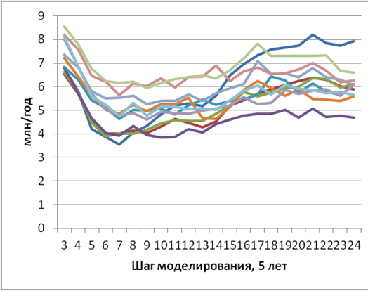
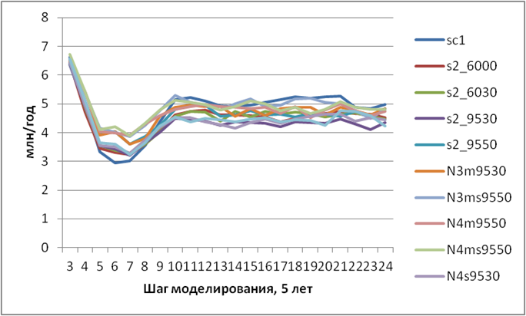
Экономическая оценка на примере части Тихвинского лесничества
1) процент освоения расчетной лесосеки;
2) доля территории проведения лесокультурных мероприятий от площади сплошных рубок;
3) проведение рубок ухода в молодняках;
4) проведение рубок ухода в средневозрастных насаждениях;

Slide 23
Выводы
Анализ российской и зарубежной литературы позволил установить, что продуктивность ягодников тесно связана с таксационными данными, динамика которых прогнозируется большинством лесных моделей. Выявлена проблема оценки недревесных ресурсов в смешанных и многоярусных насаждениях,а так же с наличием подроста и подлеска, так как рассмотренные модели расчета урожайности ягод работают только в чистых одновозрастных насаждениях. При оценке пищевых ресурсов в смешанных насаждениях требуется учет доли составляющих пород в древостое.
Дополнительным модулем модели FORRUS-S разработан блок расчета урожайности лесных ягод, который кроме таксационных характеристик древостоя включает наиболее значимый предиктор продуктивности ягод – освещенность на уровне напочвенного покрова.
По результатам верификации на объекте Приокско-террасный заповедник и Брянский лес выявлена некорректность учета только полноты при расчете урожайности и необходимость перехода на освещенность. Выявлена точность модельного прогноза роста лесных ягод, для черники по Брянскому лесу 17% и брусники по Приокско-террасному заповеднику для брусники 19%.

Slide 24
Выводы
Выявлена динамика урожайности ягод при различных способах ведения лесного хозяйства. Установлено, что реакция ягодников на рубки в различных лесных зонах неодинакова. Наиболее благоприятно на урожайность черники влияют выборочные рубки в зоне хвойно-широколиственных лесов, в таежной зоне положительный эффект рубок проявляется меньше. Брусника и малина наиболее продуктивны в сценариях со сплошными рубками.
В зависимости от особенности лесных участков произведено экономическое деление территории и выявлены участки, пригодные для промышленной заготовки лесных ягодников, участки для нужд местного населения и экономически недоступные участки. Найдены наиболее доходные сценарии ведения лесного хозяйства.

Slide 25
Публикации
Обзор моделей оценки пищевых ресурсов лесов центральной части России / А. А. Дулина, С. И. Чумаченко // Вопросы лесной науки. 2018. №1 РИНЦ
Review of models of food resources evaluation of the forests of central Russia / A.A. Dulina, S.I.Chumachenko / Forest Science Issues 2019 Vol. 1, No. 1, pp. 1-22 2019 РИНЦ
Modeling of multiple forest use under different management scenarios / S. Chumachenko, V.Kiseleva, A.Kolycheva Modeling of multiple forest use under different management scenarios// IOP Conference Series: Earth and Environmental Science Volume 574. 2020 СОПУС
Потенциал заготовки лесных ягод при различных способах ведения лесного хозяйства / А. А. Колычева, С. И. Чумаченко // Лесоведение. 2021. в редакции ВАК
Расчет урожайности лесных ягод с учетом освещенности на уровне напочвенного покрова методами имитационного моделирования /А. А. Колычева, С. И. Чумаченко // Вопросы лесной науки. 2021. в стадии подготовки РИНЦ

Slide 26
Апробация
Научно-техническая конференция профессорско-преподавательского состава, аспирантов и студентов Мытищинского филиала МГТУ Им. Н.Э. Баумана / Возможности моделирования пищевых ресурсов лесов центральной части России // А.А. Дулина, С.И. Чумаченко. 2019.
АЭРОКОСМИЧЕСКИЕ МЕТОДЫ И ГЕОИНФОРМАЦИОННЫЕ ТЕХНОЛОГИИ ВЛЕСОВЕДЕНИИ, ЛЕСНОМ ХОЗЯЙСТВЕ И ЭКОЛОГИИ: Доклады VII Всероссийской конференции (Москва, 22-24 апреля 2019 г.)  М.: ЦЭПЛ РАН, 2019 г. 180 с Дулина А.А., Чумаченко С.И. Обоснование учета освещенности для моделирования пищевых ресурсов лесов Центральной части России с. 123-125. РИНЦ
Материалы IV Всероссийской научной конференции с международным участием «НАУЧНЫЕ ОСНОВЫ УСТОЙЧИВОГО УПРАВЛЕНИЯ ЛЕСАМИ» (27-30 октября 2020 Москва, Россия) Долгосрочный прогноз урожайности лесных ягод при различных видах рубок с. 57 – 59. РИНЦ
RUFOSS – ПРОГРАММНЫЙ МОДУЛЬ ИНТЕГРАЦИИ ИМИТАЦИОННЫХ МОДЕЛЕЙ ДЛЯ ОЦЕНКИ ВЗАИМОДЕЙСТВИЙ МЕЖДУ ЛЕСНЫМИ ЭКОСИСТЕМНЫМИ УСЛУГАМИ Шанин В.Н., Лукина Н.В., Тебенькова Д.Н., Чумаченко С.И., Грабарник П.Я., Чертов О.Г., Кондратьев С.А., Ханина Л.Г., Фролов П.В., Быховец С.С., Бобровский М.В., Киселева В.В., Карпечко Ю.В., Шмакова М.В., Колычева А.А., Митрофанов Е.М. В сборнике: ПОЧВА КАК КОМПОНЕНТ БИОСФЕРЫ: ЭВОЛЮЦИЯ, ФУНКЦИОНИРОВАНИЕ И ЭКОЛОГИЧЕСКИЕ АСПЕКТЫ. Материалы Всероссийской научной конференции, посвященной 50-летию ИФХиБПП РАН. Редакционная коллегия: И.В. Иванов, В.Н. Кудеяров, А.В. Лупачев, Д.Л. Пинский, И.В. Припутина, С.Н. Удальцов Рекомендовано к изданию Ученым советом ИФХиБПП РАН. 2020. С. 212-214. РИНЦ
Научно-техническая конференция профессорско-преподавательского состава, аспирантов и студентов Мытищинского филиала МГТУ Им. Н.Э. Баумана / Прогноз и оценка урожая лесных ягод в зависимости от экономической доступности участка //А.А. Колычева. 2021. в редакции РИНЦ

Slide 27
Планы:
Подготовка для печати двух статей;
Подготовка выпускной квалификационной работы;

Slide 28
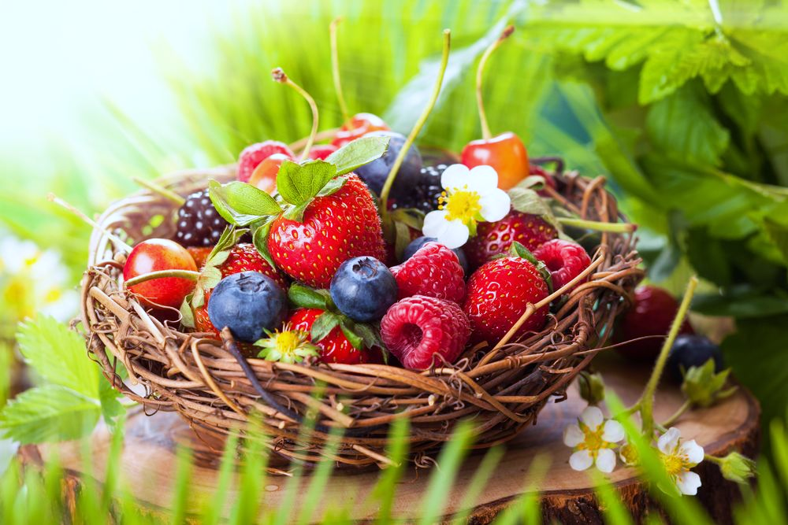
Спасибо за внимание!

